Slide 2
Til minnis og áhersluauka
Fyrirlesarar og kennarar styðjast flestir við PowerPoint til að halda skjásýningar.
Það auðveldar mörgum að flytja og leggja áherslu á mál sitt.
Forritinu tilheyra fjölmargir tilbúnir bakgrunnar.
Notandinn bætir svo texta og myndum við og jafnvel hreyfimyndum og hljóðupptökum til að auka áhrifin.
Það er þó nokkur kúnst að búa til góðar glærur.

Slide 3
Nokkur gagnleg ráð
Þótt PowerPoint-forritið geti verið gagnlegt hjálpartæki eru alls ekki allir sem kunna með það að fara.
Algeng mistök eru að hafa of mikinn texta á hverri glæru, of marga liti í texta og illlæsilegar leturgerðir.
Best er ef glærurnar eru aðallega notaðar til minnis og áhersluauka fyrir fyrirlesarann og að nánari útlistun fari fram munnlega.

Slide 4
Undirbúningur
Skipuleggið vel helstu áhersluatriði kynningarinnar áður en hafist er handa.
Veljið útlit sem hentar betur efni hennar.
Veljið letur og liti þannig að texti sé læsilegur.
Hafið stuttar, skilmerkilegar upplýsingar á hverri glæru.
Prentið út dreifiblöð fyrir áheyrendur.

Slide 5
Glærugerð
Hafðu eitt aðalatriði á hverri glæru.
Minna er betra en meira.
Hafðu setningar stuttar og fáar setningar á hverri glæru.
Ekki nota of marga og of skæra liti.
Hafðu að minnsta kosti 24 punkta letur.
Ef um töluleg gögn er að ræða ætti að draga saman niðurstöðurnar í fyrirsögn glærunnar.
Notaðu hreyfimyndir og hljóð í hófi.

Slide 6
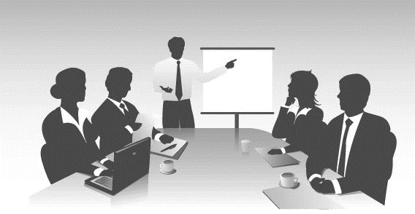
Framkoma
Talaðu hátt og skýrt án þess þó að öskra.
Talaðu á jöfnum hraða og með jöfnum hljóðstyrk.
Forðastu tæknimál/fagmál.
Vendu þig af hikorðum.
Hafðu líkamsstöðuna opna.
Ekki krossleggja hendur og ekki setja hendur í vasa.
Ekki lesa bara af glærunum. Áhorfendur sjá um það.
Þú átt aðeins að nota glærurnar til minnis og bæta við af blaði eða eftir minni.

Slide 7
Framkoma (framhald)
Reyndu að hafa gaman.
Til þess þarftu að þekkja efnið vel.
Öryggi kemur með æfingu.
Æfðu þig fyrir framan spegil.
Eigðu í samræðum við hlustendur í stað þess að halda einhliða tölu.
Gættu þess þó að taka ekki aðeins stöku áhorfendur fyrir.
Það er í góðu lagi að nota húmor en ekki reyna að kreista hann fram.
Þú þarft ekki að vera með uppistand.
Það er í lagi að nota grínglærur stundum.
Gættu þess þó að ofnota þær ekki.

Slide 8
Learn PowerPoint 2019

